Slide 1
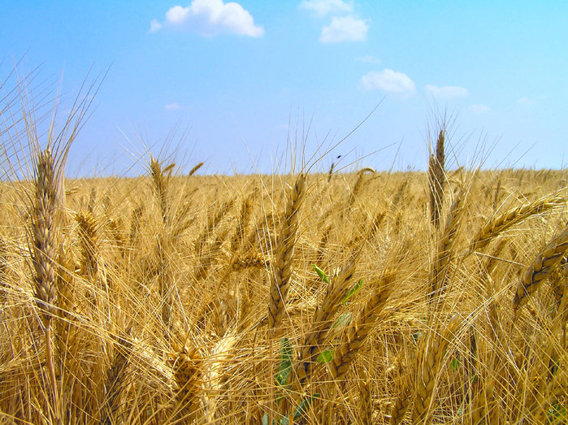
Московская
область
Лотошинский
муниципальный район
«РОССИЙСКИЙ СОЮЗ СЕЛЬСКОЙ МОЛОДЕЖИ»
ОТЧЁТ О РАБОТЕ ЗА 2014 ГОД

Slide 2
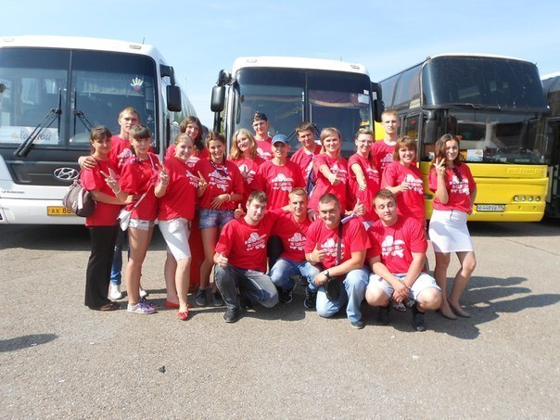
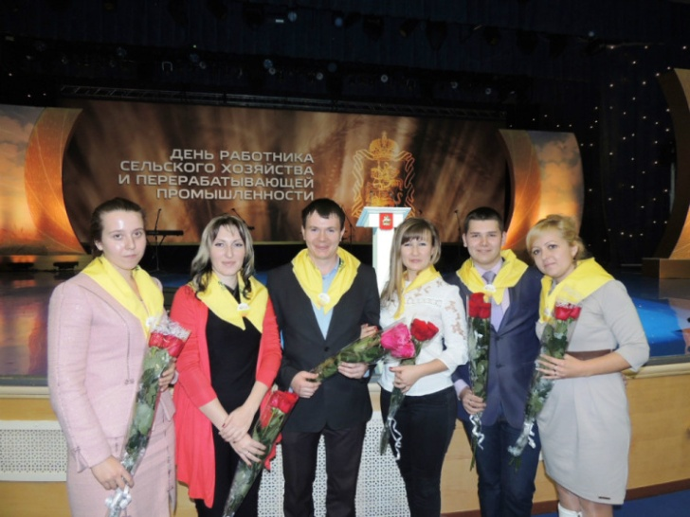
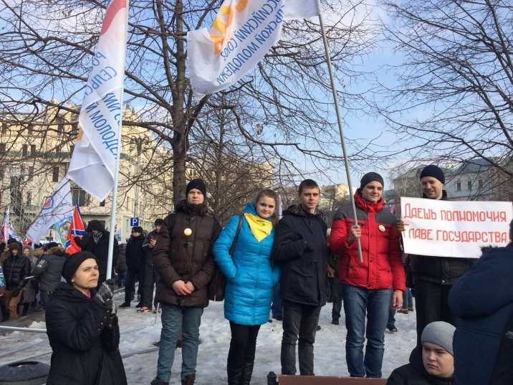
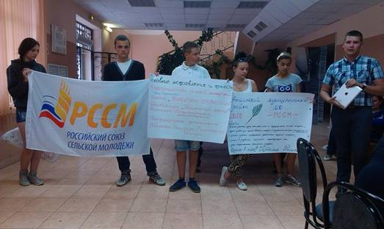
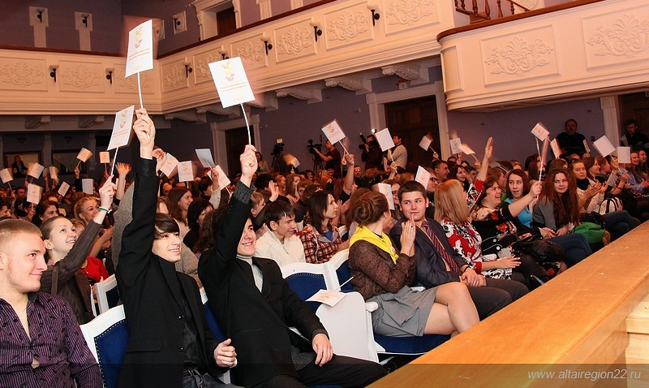
ЗА 2014 ГОД:
- организовали 23 мероприятия
приняли участие в 16 мероприятиях
( в т.ч. областного и всероссийского уровня)

Slide 3
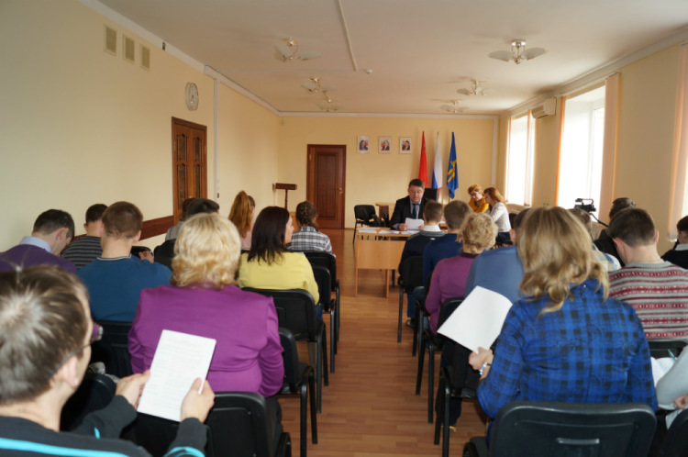
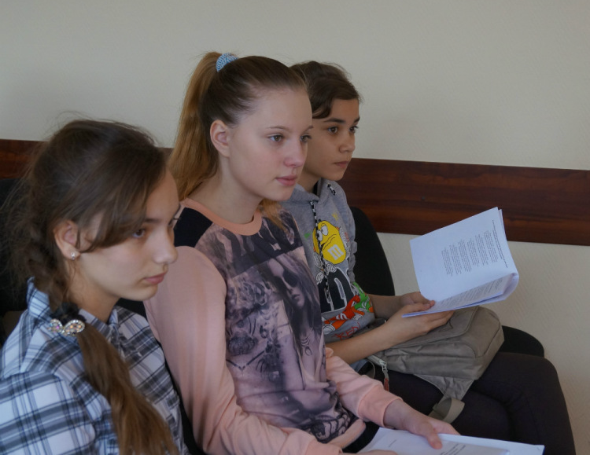
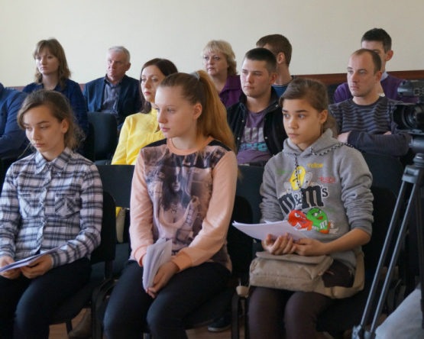
3
2014 года
апреля
учредительная конференция местного отделения

Slide 4
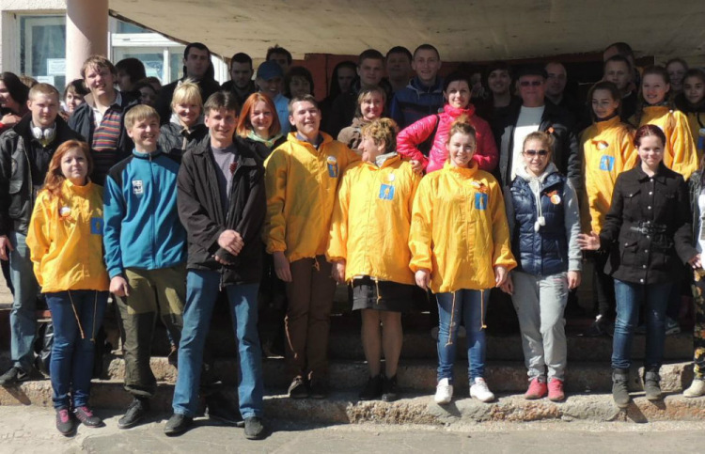
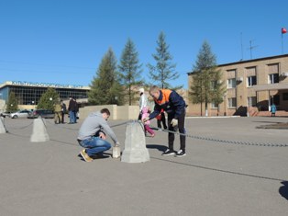
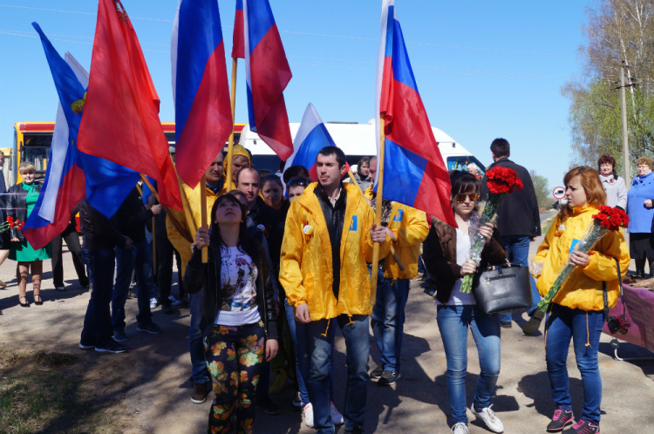
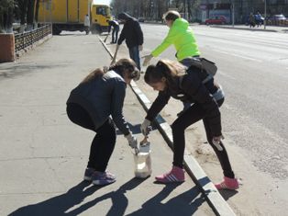
24 апреля - встреча с делегацией представителей землячества
«Моё Приморье» и областной субботник

Slide 5
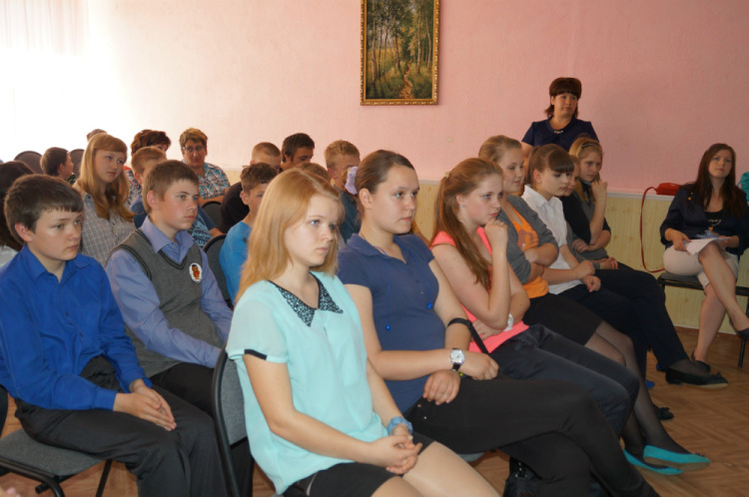
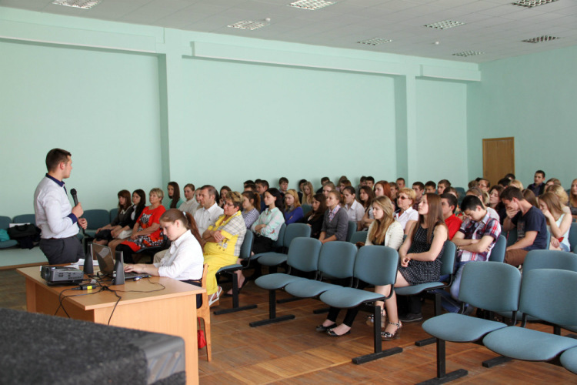
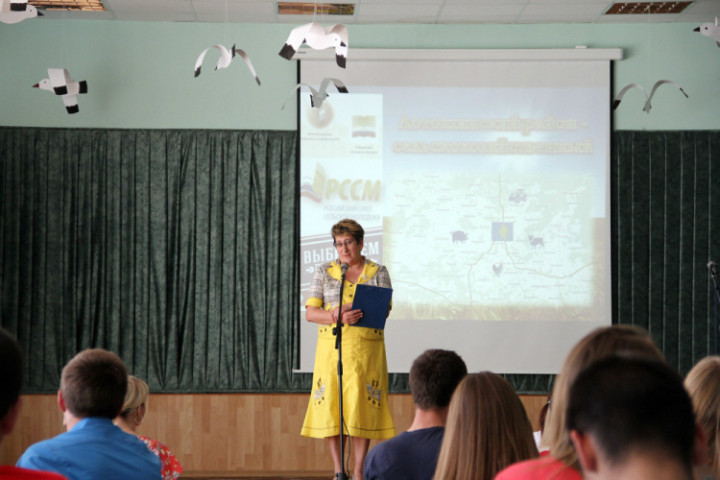
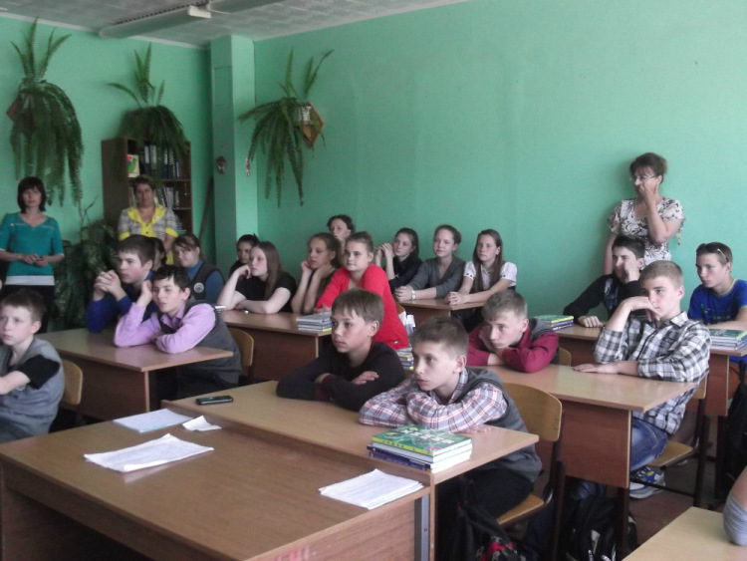
апрель-май – проведение на территории района акции РССМ по профориентации сельской молодежи «Выбираем профессию»

Slide 6
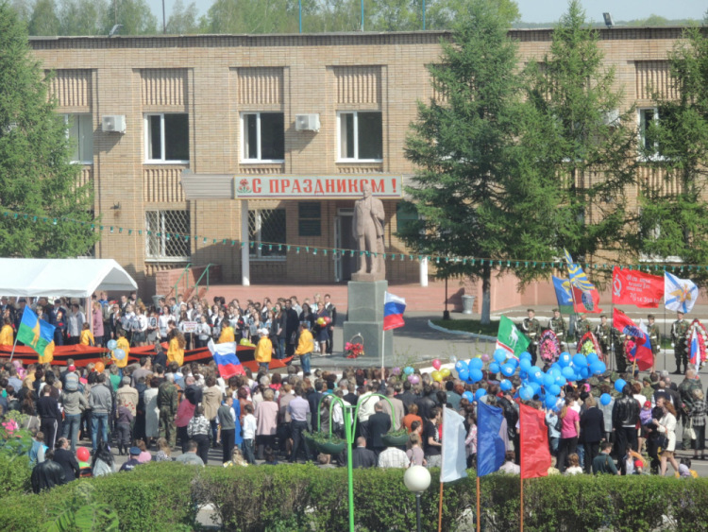
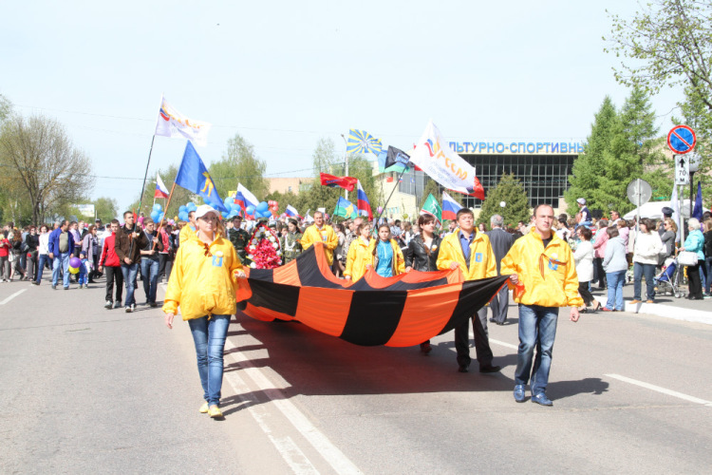
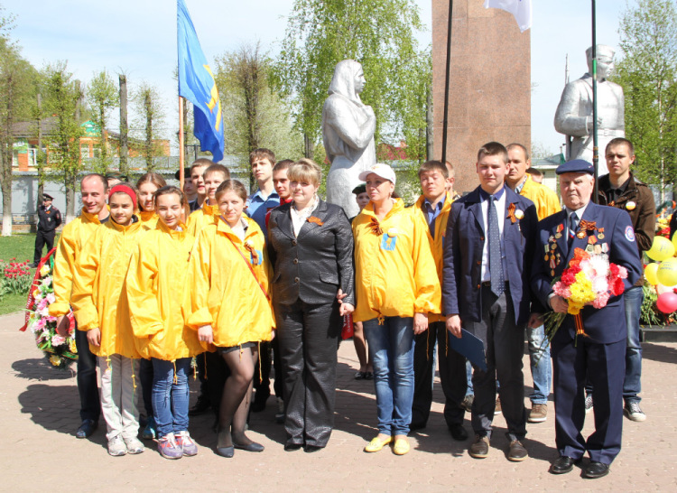
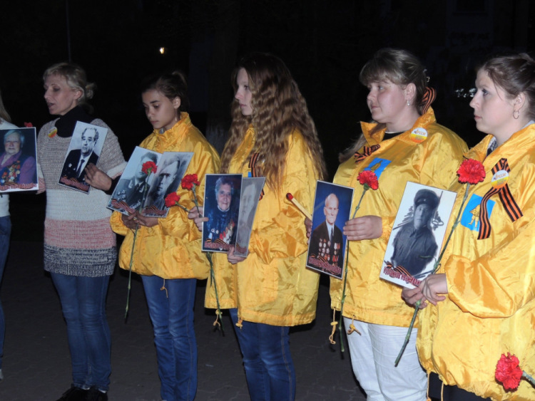
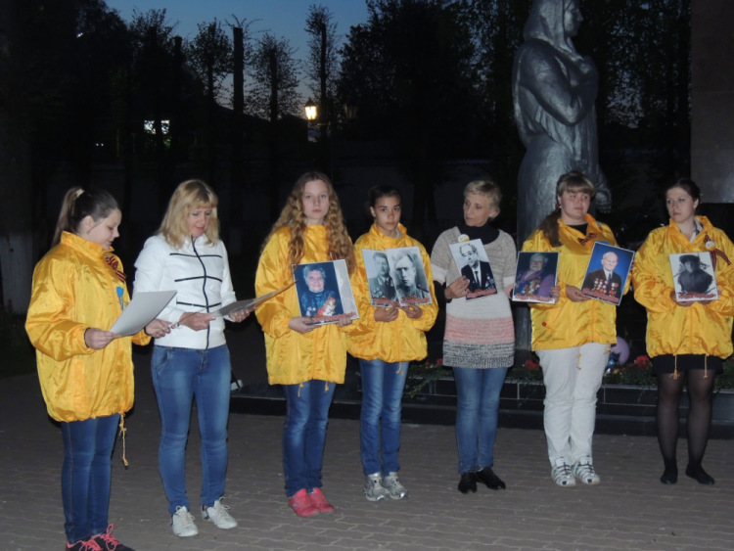
9 мая – приняли участие в праздновании 69-годовщины Победы в Великой Отечественной войне 1941-1945 гг.

Slide 7
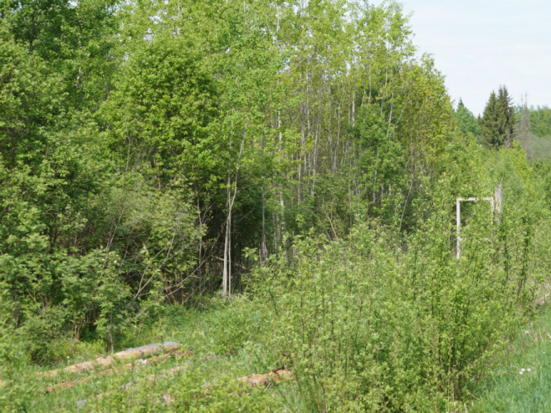
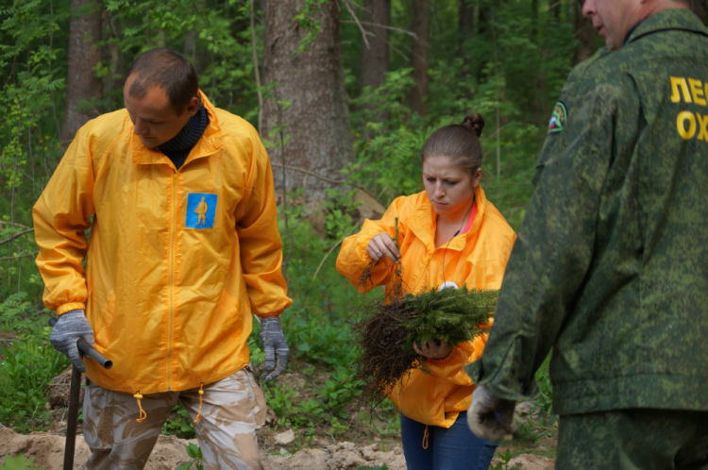
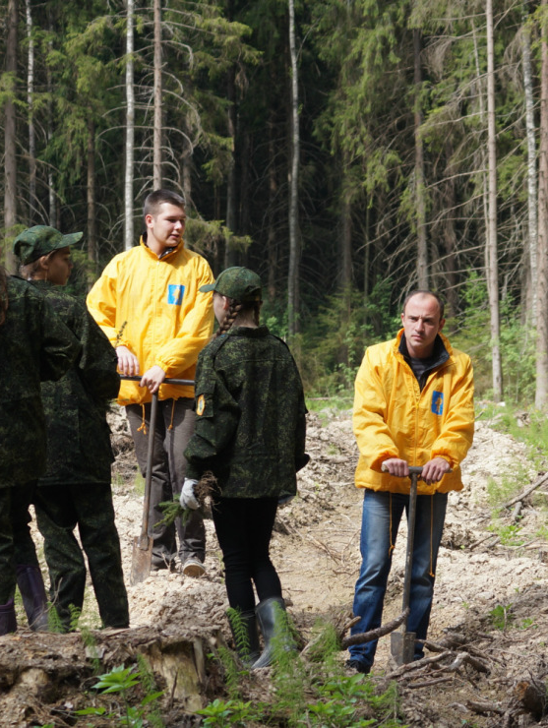
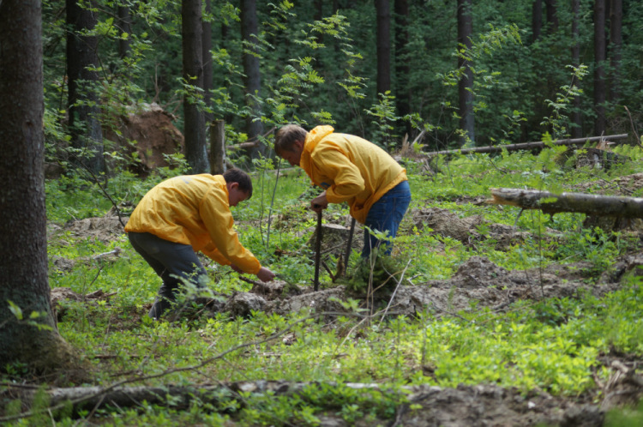
15 мая – приняли участие в областной экологической акции
«ВОССТАНОВИМ ЛЕСА ВМЕСТЕ»

Slide 8
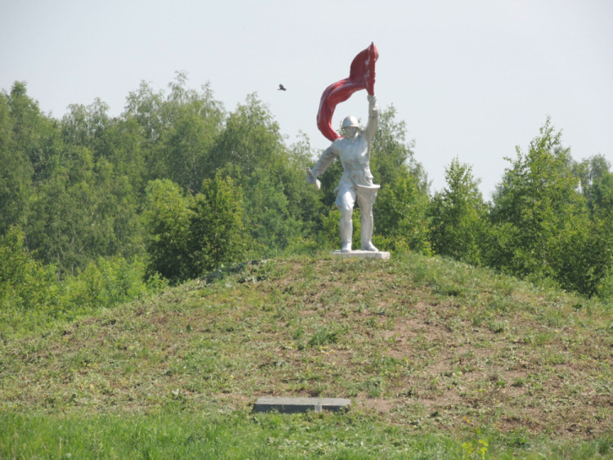
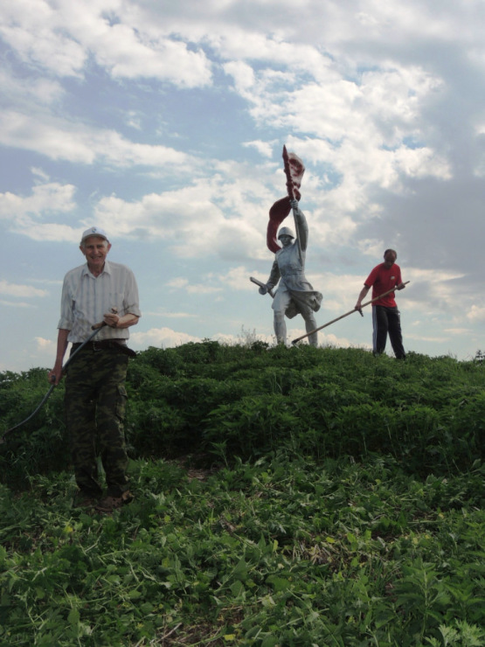
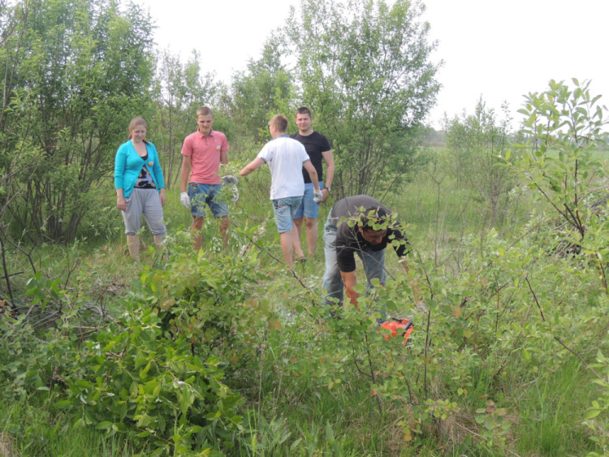
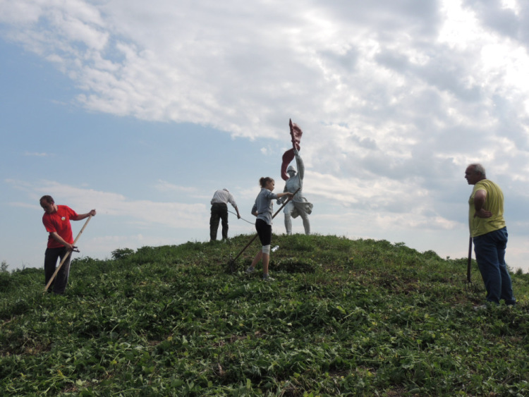
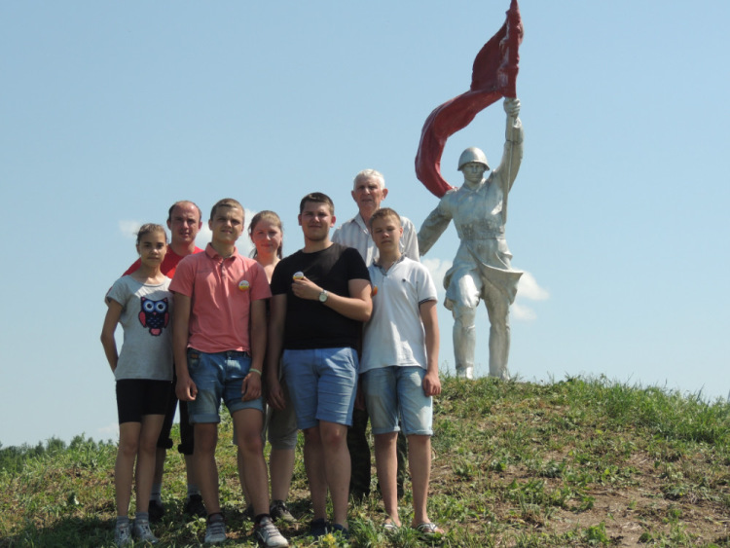
25 мая – субботник на Кургане памяти близ деревни Калицино

Slide 9
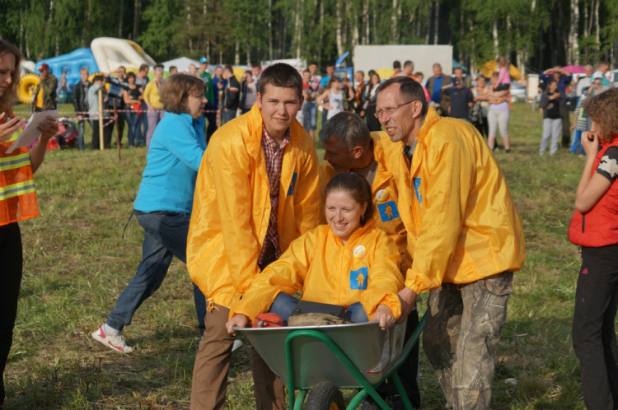
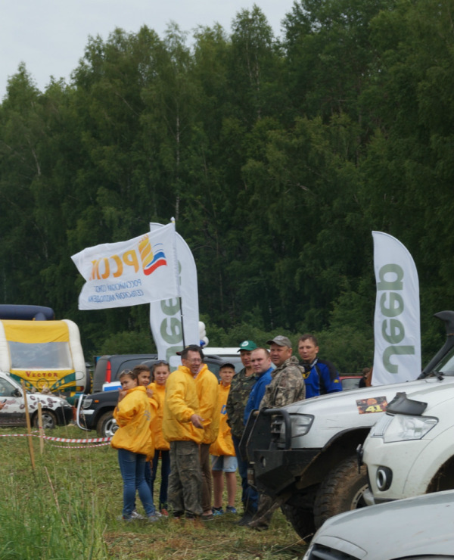
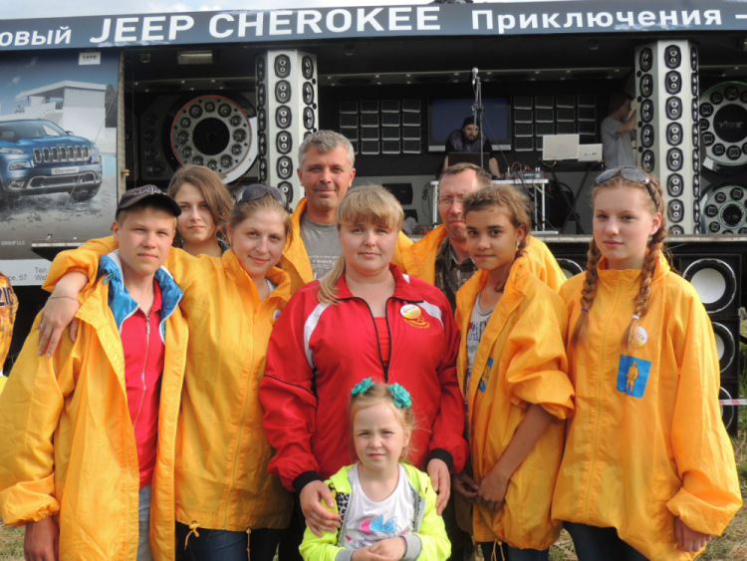
1 июня – приняли участие в «ДЖИПЕР ПАТИ»

Slide 10
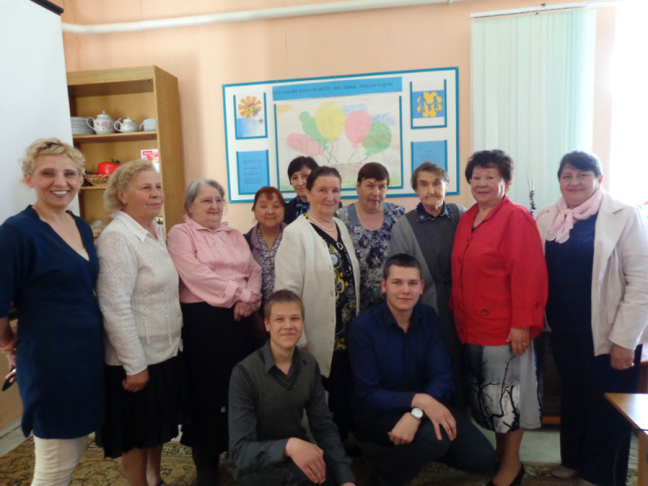
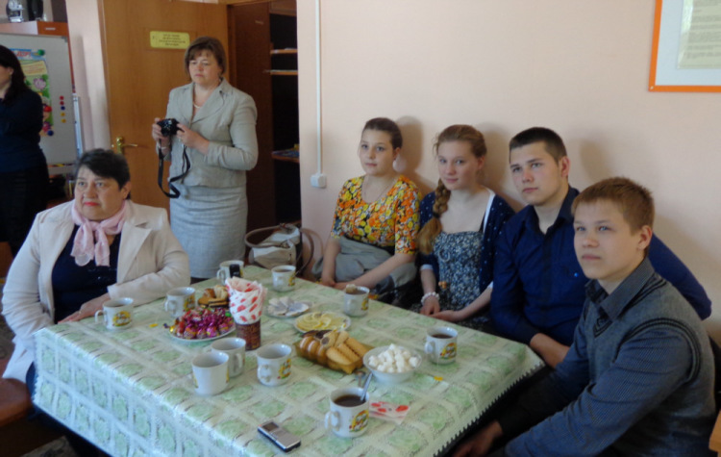
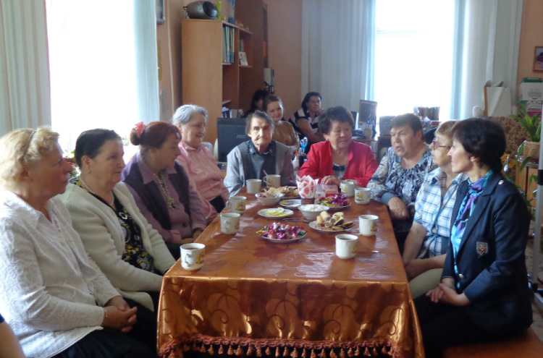
5 июня – встреча поколений в
Лотошинском центре помощи семье и детям

Slide 11
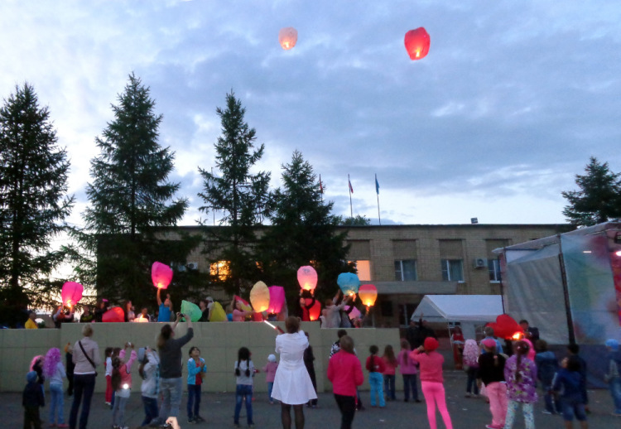
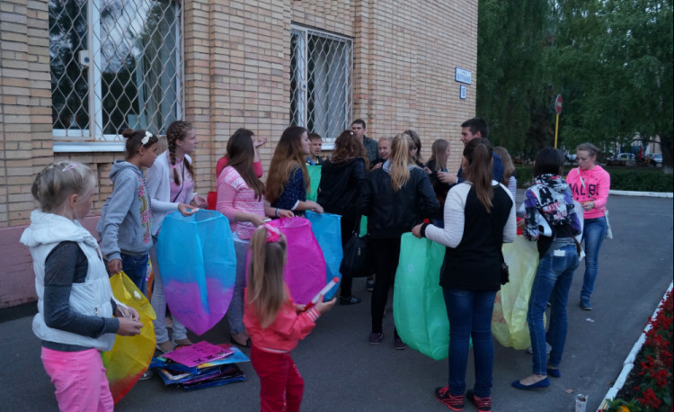
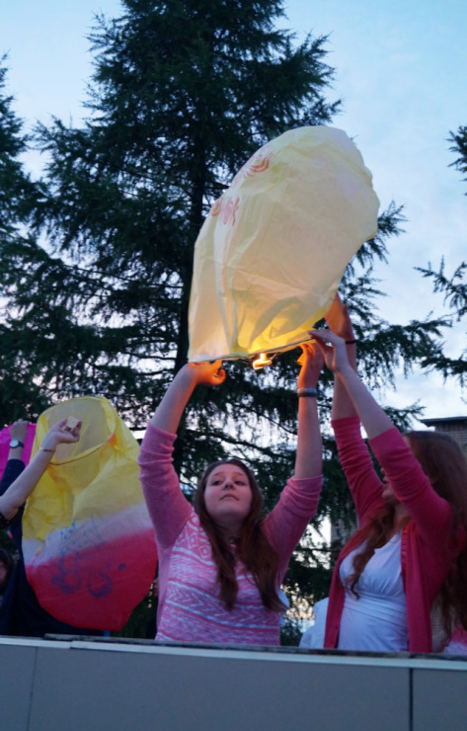
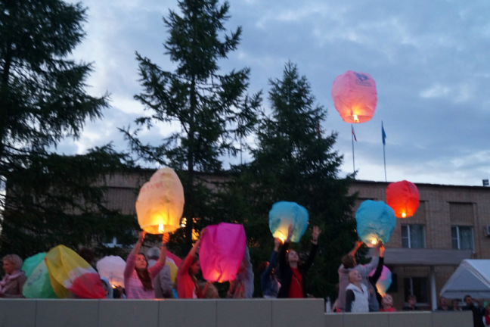
14 июня – «85-лет Лотошинскому муниципальному району»

Slide 12
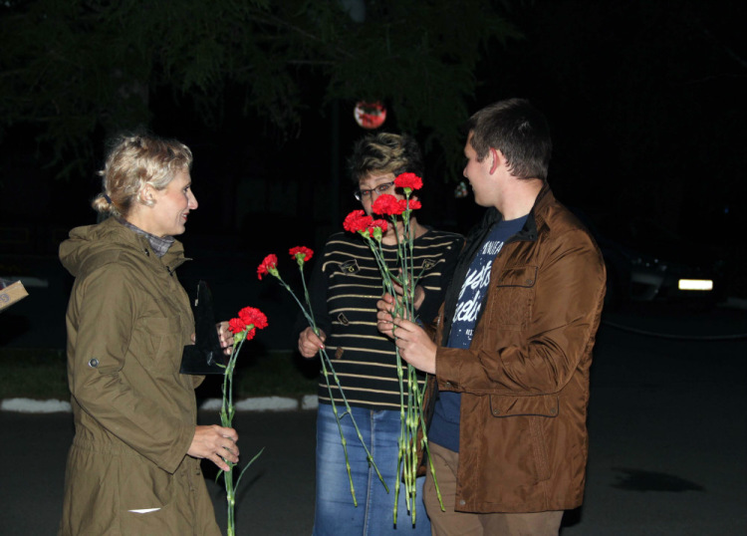
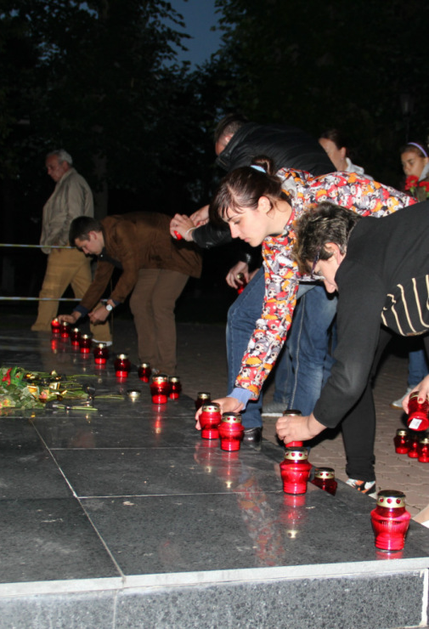
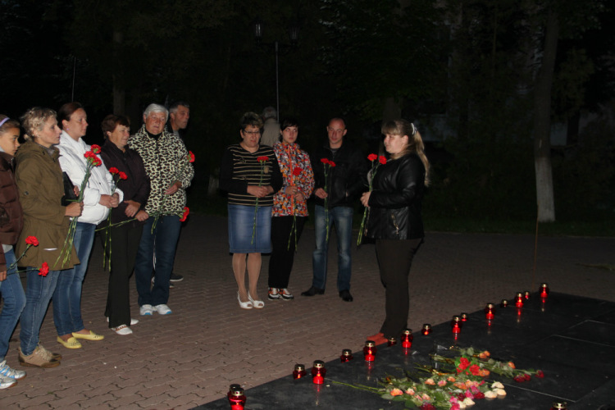
22 июня – «День памяти и скорби»

Slide 13
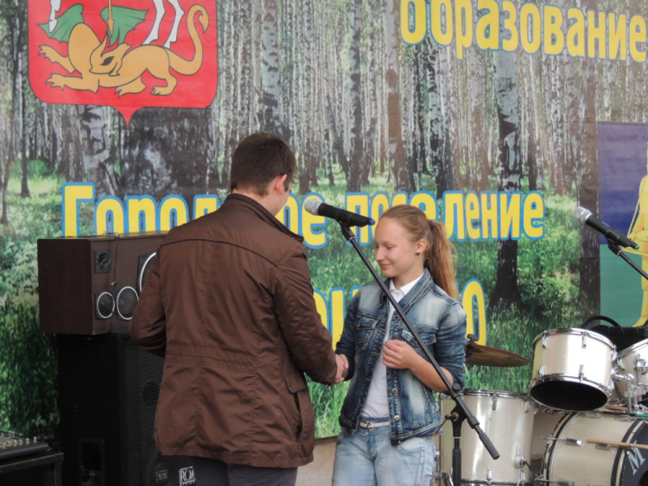
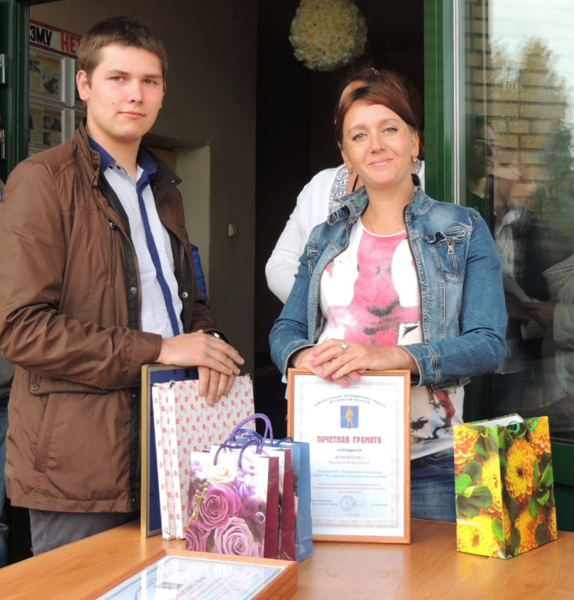
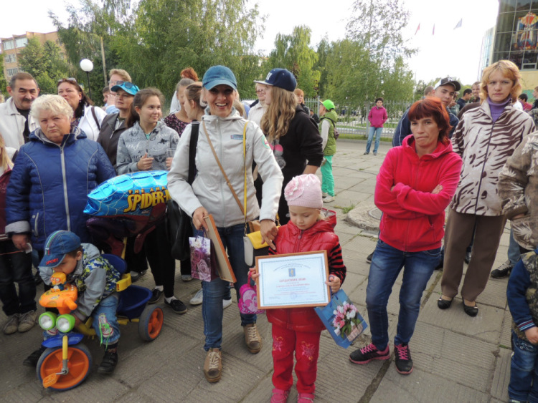
28 июня – День молодежи
(награждение победителей фотоконкурса «Добрые дела»)

Slide 14
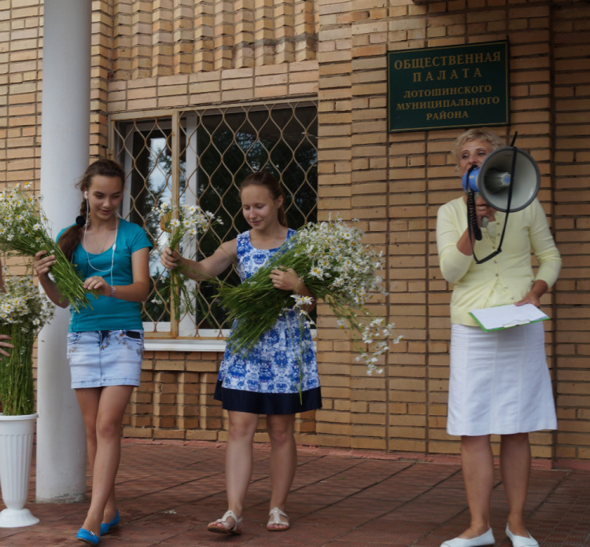
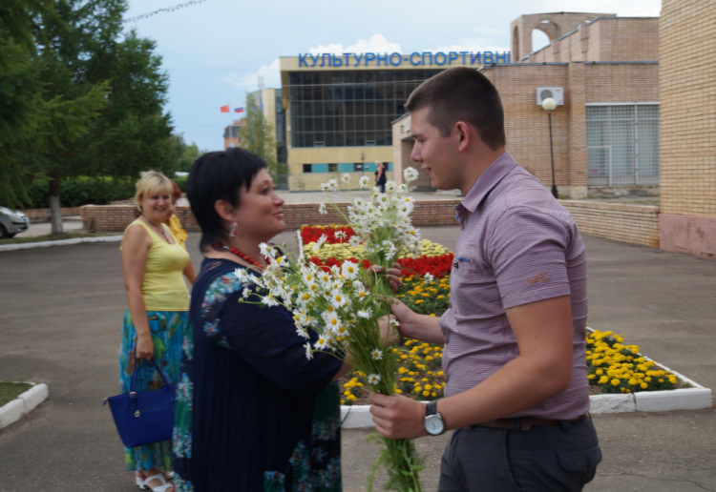
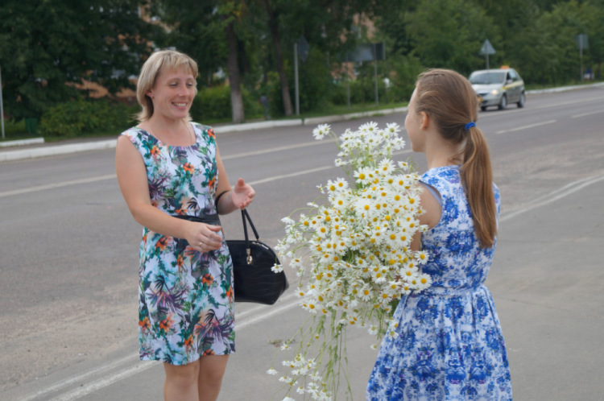
8 июля – акция РССМ «Дарите любимым ромашки»
посвященная Дню семьи, любви и верности

Slide 15
24 июля – приняли участие в организации на территории района автопробега «Помним имя твоё, солдат!»

Slide 16
1 августа – субботник на территории Покровского храма

Slide 17
7-8 августа – I слёт сельской молодежи
Лотошинского муниципального района
ЛОТОШИНО

Slide 18
3 сентября – акция РССМ «Память Беслана»

Slide 19
27 сентября – I фестиваль картошки в Лотошинском районе

Slide 20
октябрь – встреча учащихся района с «Мобильной бригадой» Министерства сельского хозяйства РФ

Slide 21
14 ноября – День работника сельского хозяйства и перерабатывающей промышленности в Лотошинском районе

Slide 22
декабрь – благотворительная акция РССМ «Дари добро»

Slide 23
Московская
область
Лотошинский
муниципальный район
МЫ УВЕРЕНЫ: у Российского села есть будущее, и мы готовы строить его собственными руками!
Мы готовы громко сказать себе и миру:
ВЕРИМ В СЕЛО! ГОРДИМСЯ РОССИЕЙ!

